Slide 2
Laudon/Laudon/Schoder Wirtschaftsinformatik 3., vollständig überarbeitete Auflage
Laudon/Laudon/Schoder Wirtschaftsinformatik
3., vollständig überarbeitete Auflage ISBN 97838689-4269-9
1200 Seiten | 4-farbig
www.pearson-studium.de www.pearson.ch

Slide 3
Kapitel 11
Wissensmanagement und IT-gestützte Zusammenarbeit

Slide 4
Gegenstand des Kapitels
Dieses Kapitel behandelt Informationssysteme, welche darauf ausgelegt sind, Unternehmen beim Wissensmanagement (WM) und der Zusammenarbeit zu unterstützen
Abgrenzung vom Wissensmanagement zum Informationsmanagement
Verschiedene Sichtweisen auf die Ressource Wissen
Konzepte des Wissensmanagements und Maßnahmen zur Erfolgssteigerung des Unternehmens durch WM
Wichtigste Arten von Systemen für das Wissensmanagement
Maßnahmen zur Sicherstellung des Beitrags von Wissensmanagementsystemen zum Unternehmenserfolg

Slide 5
Gliederung
Die Wissensmanagement-Landschaft
Wissensmanagementsysteme
Techniken und Werkzeuge des Wissensmanagements
IT-gestützte Zusammenarbeit

Slide 6
Lernziele
Was ist Wissensmanagement? Warum brauchen Unternehmen Wissensmanagement?
Welche Arten von Systemen werden für unternehmensweites Wissensmanagement verwendet?
Wie stellen Unterstützungssysteme für die Wissensverarbeitung einen Wert für Unternehmen dar? Was sind die wichtigsten Arten von Unterstützungssystemen für die Wissensverarbeitung?
Welche Geschäftsvorteile bringt der Einsatz von Werkzeugen und Techniken im Wissensmanagement?

Slide 7
Lernziele
Welche Probleme entstehen für das Management durch Wissensmanagementsysteme?
Wie kann Groupware i.e.S. von Groupware i.w.S. abgegrenzt werden?
Was versteht man unter einem Workflow?
Wie können verschiedene Formen sozialer Interaktion voneinander abgegrenzt werden? Welche Beispiele gibt es dafür, wie CSCW-Systeme diese Formen der Interaktion unterstützen können?

Slide 8
Medikamente virtuell entwerfen
Einführende Fallstudie
Vorgehensweise bei der Entwicklung neuer Medikamente bislang größtenteils „Trial and Error“
Medikamente wirken normalerweise, indem sie (passende) pathogene Proteine binden, vergleichbar etwa „Schlüsseln“, die auf „Schlösser“ passen
Traditionelle Wirkstoffforschung testet die Wirkung verschiedener Stoffe („Schlüssel“) auf Proteine und erkrankte Zellen („Schlösser“)
Erfolge (wie z.B. bei Penizillin) selten
Beschleunigung durch Automatisierung mit Testrobotern möglich, aber auch im Erfolgsfall noch kein Verständnis der Funktionsweise

Slide 9
Medikamente virtuell entwerfen
Einführende Fallstudie
Vertex Pharmaceuticals entschied sich für neuen, strukturbasierten Ansatz, bei dem die Struktur des Proteins / „Schlosses“ analysiert wird, um einen passenden Schlüssel zu finden
Medikamentendesign mittels Strukturanalyse von Proteinen sind sehr aufwendig, aber IT-gestützt möglich, am Beispiel des Lungenkrebsmedikaments Xalkori
Kristallisierung des Proteins c-Met und Analyse der Beugungsmuster unter Röntgenbestrahlung lassen auf Form des Proteins schließen
Computergestützte Analyse passender Moleküle für Wirkstoffe (Bindung, in großen Mengen synthetisierbar und herstellbar, ausreichend schnelle Methabolisierung)
Kristallisierung und Röntgenanalyse des Proteins mit gebundenem Molekül
Virtuelle Modellierung und Herstellung eines neues Moleküls

Slide 10
Herausforderungen für das Management
Blickpunkt Management
Unternehmenserfolg abhängig von Technik zur Erleichterung des Erwerbs und der Anwendung von Wissen
Implementierung von Wissensmanagement-systemen schwierig und führt nicht immer zu gewünschten Ergebnissen
Wichtige Aufgaben und Bedingungen
Entwurf von Wissensmanagementsystemen, die die Leistung des Unternehmens tatsächlich verbessern
Identifizieren und Implementieren geeigneter Werkzeuge und Techniken für die Unterstützung von Wissensarbeitern

Slide 11
Herausforderungen für das Management
Blickpunkt Management
Probleme
unzureichende Ressourcen für die Strukturierung und Aktualisierung des Inhalts (content) in Wissensspeichern (repository)
schlechte oder stark schwankende Qualität der Inhalte aufgrund unzureichender Bewertungsmechanismen
Inhalte in Wissensspeichern sind häufig zusammenhanglos, sodass es schwierig ist, Dokumente zu verstehen, weil Zusammenhänge fehlen
einzelne Angestellte werden nicht belohnt, wenn sie Inhalte beisteuern, gleichzeitig haben viele Angst, ihr Wissen anderen Angestellten preiszugeben
Suchmaschinen geben zumeist übermäßig lange Antwortlisten aus, was das Fehlen einer Wissensstruktur oder Taxonomie widerspiegelt

Slide 12
Medikamente virtuell entwerfen
WI-spezifische Sicht auf die einführende Fallstudie

Slide 13
Gliederung
Die Wissensmanagement-Landschaft
Abgrenzung vom Informationsmanagement
Daten, Informationen, Wissen
Dimensionen und Nutzbarmachung von Wissen
Aufgaben und Phasen des Wissensmanagements
Rolle von Organisation und Management
Wissensmanagementsysteme
Techniken und Werkzeuge des Wissensmanagements
IT-gestützte Zusammenarbeit

Slide 14
Wissensmanagement
Ergebnis zahlreicher Statistiken: stetes Wachstum der Investitionen von Unternehmen und Behörden für das Klassifizieren, Organisieren und Verwalten von formal dokumentiertem Wissen und deren unternehmensweites Bereitstellen
Unternehmenswert hängt von der Fähigkeit ab, Wissen zu erzeugen und zu verwalten
Immaterielles Anlagevermögen: „Wissen“, zusammen mit Marken, gutem Ruf und einzigartigen Geschäftsprozessen (Gu und Lev, 2001)

Slide 15
Gliederung
Die Wissensmanagement-Landschaft
Abgrenzung vom Informationsmanagement
Daten, Informationen, Wissen
Dimensionen und Nutzbarmachung von Wissen
Aufgaben und Phasen des Wissensmanagements
Rolle von Organisation und Management
Wissensmanagementsysteme
Techniken und Werkzeuge des Wissensmanagements
IT-gestützte Zusammenarbeit

Slide 16
Abgrenzung vom Informationsmanagement
Gemeinsamkeiten zwischen Informationsmanagement und Wissensmanagement
zentrale Führungsaufgaben
leisten Beiträge zur Leitfrage, wie in einem Unternehmen Informationen und Informationssysteme strategisch eingesetzt werden können
zielen gleichsam darauf ab, Wertschöpfungsprozesse zu unterstützen
Verschiedene Sichtweisen
WM als spezieller Anwendungsbereich des IM
WM als eigenständige Disziplin
WM ist keine echte Teilmenge des IM

Slide 17
Abgrenzung vom Informationsmanagement
WM erweitert die Menge der IM-Maßnahmen (z.B. Generierung und Speicherung von und die Versorgung mit Informationen aller Art) um weitere, komplexere Aktivitäten
Ziel dieser Aktivitäten ist Unterstützung von Individuen und Gruppen
bei der Bewältigung nicht klar strukturierter Aufgaben
bei Lernprozessen
bei der Erschließung sowie individueller und kollektiver Speicherung und einer sich anschließenden, effizienten Identifikation von Informationen und Wissensbeständen
…

Slide 18
Gliederung
Die Wissensmanagement-Landschaft
Abgrenzung vom Informationsmanagement
Daten, Informationen, Wissen
Dimensionen und Nutzbarmachung von Wissen
Aufgaben und Phasen des Wissensmanagements
Rolle von Organisation und Management
Wissensmanagementsysteme
Techniken und Werkzeuge des Wissensmanagements
IT-gestützte Zusammenarbeit

Slide 19
Daten, Informationen, Wissen
Unterscheidung von Daten, Information, und Wissen
Daten: unstrukturierte, nicht menschenverständliche Repräsentation diskreter Ereignisse im Unternehmen
Information: in menschenlesbare / bedeutungsvolle Form gebrachte Daten (strukturiert und systematisiert)
Wissen wendet Daten und Information an
erst mithilfe von Wissen lassen sich Fragen nach dem „Wie“ und nach dem „Warum“ beantworten
Erweiterung des Tripel Daten–Information–Wissen um den Begriff Weisheit
auch in der Wirtschaftsinformatik kein Konsens über die genaue Bedeutung der Begriffe

Slide 20
Wissen
Konzepte, Erfahrung und Einsichten, die den Rahmen für die Erstellung, Bewertung und Nutzung und Vernetzung von Daten und Informationen sowie neuen Erfahrungen bereitstellen
Bezeichnet die Gesamtheit der personengebundenen Kenntnisse und Fähigkeiten eines Individuums, welche zur Lösung eines Problems eingesetzt werden, und stützt sich auf Daten und Information (Probst et al., 2013)
Wissen ist „haftend“: Wissen hat einen bestimmten Standort, wie beispielsweise die Köpfe von Menschen oder ihre Abbildung in bestimmte Geschäftsprozesse

Slide 21
Wichtige Wissensdefinitionen

Slide 22
Weisheit
die gemeinsame und individuelle Erfahrung für die Anwendung von Wissen auf die Problemlösung
Weisheit beinhaltet die Kenntnis, wo, wann und wie Wissen angewendet werden soll

Slide 23
Gliederung
Die Wissensmanagement-Landschaft
Abgrenzung vom Informationsmanagement
Daten, Informationen, Wissen
Dimensionen und Nutzbarmachung von Wissen
Aufgaben und Phasen des Wissensmanagements
Rolle von Organisation und Management
Wissensmanagementsysteme
Techniken und Werkzeuge des Wissensmanagements
IT-gestützte Zusammenarbeit

Slide 24
Dimensionen und Nutzbarmachung von Wissen
es existieren Klassifikationen zum Entwurf geeigneter Maßnahmen für WM
das Konzept des impliziten oder taziten Wissens versucht, die Art des „ungreifbaren“, dem Bewusstsein nicht zugänglichen Wissens zu beschreiben
individuelles Wissen oder kollektives Gut
Wissen wird erst dann für andere nutzbar, wenn es expliziert, also in irgendeiner Form artikuliert, niedergeschrieben oder vorgeführt wird
Wissensartikulation als Schlüsselfaktor zur Schaffung neuen Wissens

Slide 25
Tazites Wissen
setzt sich zusammen aus kognitiven Elementen (mentale Modelle wie Schemata, Paradigmen, Ansichten, Überzeugungen und Standpunkten) und technischen Elementen (wie konkrete Fähigkeiten, Know-how und handwerkliche Fertigkeiten)

Slide 26
Implizites Wissen
Wissen, das in den Köpfen einzelner Mitarbeiter steckt und nicht (formal) dokumentiert ist

Slide 27
Explizites Wissen
(Formal) dokumentiertes Wissen

Slide 28
Dimensionen und Nutzbarmachung von Wissen
Tazites Wissen nach Nonaka und Takeuchi (1995) umfasst
Kognitive Elemente: Schemata, Paradigmen, Ansichten, Überzeugungen, Standpunkte (mentale Modelle)
Technische Elemente: konkrete Fähigkeiten, Know-how, handwerkliche Fähigkeiten
Annahme
Konversionsprozesse von tazitem und explizitem Wissen sind möglich
diese Prozesse unterliegen einer gewissen Dynamik
Kontinuierliches Durchlaufen folgender Interaktionsprozesse der beiden Wissensarten:
Sozialisation (tazit zu tazit)
Externalisation (tazit zu explizit)
Kombination (explizit zu explizit)
Internalisation (explizit zu tazit)

Slide 29
Organisationale Wissensbasis
Die Gesamtheit des relevanten Wissens im Unternehmen, welches zur Lösung von Problemen zur Verfügung steht.

Slide 30
Lernen in der Organisation und Wissensmanagement
Unternehmen unterscheiden sich nicht nur in der Größe ihrer Wissensbasis, sondern vor allem in der Art, wie sie ihr Wissen anwenden
Wissen lässt sich bewerten, z.B. nach dem Wert, der durch Anwendung des Wissens entsteht (Beispiel: Steigerung der Effizienz in der Produktentwicklung)
Wissen ist wichtig für Innovationen
Unternehmen müssen z.B. durch Datengewinnung und sammeln von Erfahrungen auf Umgebungsveränderungen reagieren
Organisationalen Lernen: Veränderungsprozesse, die die organisationale Wissensbasis betreffen

Slide 31
Organisationales Lernen
Veränderungsprozesse bezüglich der organisationalen Wissensbasis, die die Erfahrungen eines Unternehmens (z.B. in Geschäftsprozessen oder Standardarbeitsanweisungen) widerspiegeln.

Slide 32
Lernen in der Organisation und Wissensmanagement
Wissensmanagement ist vielschichtig und komplex
begrenzt käuflich zu erwerben
einzigartiges, schwer kopierbares Anlagevermögen
Entwicklung organisationaler Fähigkeiten ist zeitintensiv
Nutzen von Wissen steigt, je mehr Mitarbeiter es anwenden
Physische und psychische Komponenten von Wissen
Wissen ist sowohl personengebunden als auch kollektiv und kann in seiner Gesamtheit ein größeres Potenzial entfalten

Slide 33
Lernen in der Organisation und Wissensmanagement
Wissensarbeiter übernehmen drei wichtige Rollen, die für das Unternehmen und dessen Manager kritisch sind:
sie halten das Unternehmen auf dem Laufenden über das aktuelle Wissen, das sich in der externen Welt entwickelt – in Technik, Wissenschaft, Sozialwesen und den Künsten
sie dienen als interne Berater bezüglich ihrer Wissensbereiche, den stattfindenden relevanten Veränderungen und günstigen Gelegenheiten, die es zu ergreifen gilt
sie dienen als Experten im Change Management (change agent), wobei sie Veränderungsprojekte auswerten, initiieren und fördern

Slide 34
Menschliche Barrieren und Erfolgsfaktoren
Menschliche Barrieren und Erfolgsfaktoren spielen eine wichtige Rolle
Werkzeuge und Systeme müssen darauf ausgerichtet sein, von Menschen benutzt zu werden
Aspekte des menschlichen Miteinanders
Wissen aus den niedrigeren Hierarchiestufen eines Unternehmens wird nicht ausreichend akzeptiert
eine „Wissen ist Macht“-Einstellung verhindert die Weitergabe von Wissen an Kollegen
der Nutzen von Wissensmanagementaktivitäten ist für den Einzelnen schwer messbar

Slide 35
Gliederung
Die Wissensmanagement-Landschaft
Abgrenzung vom Informationsmanagement
Daten, Informationen, Wissen
Dimensionen und Nutzbarmachung von Wissen
Aufgaben und Phasen des Wissensmanagements
Rolle von Organisation und Management
Wissensmanagementsysteme
Techniken und Werkzeuge des Wissensmanagements
IT-gestützte Zusammenarbeit

Slide 36
Aufgaben und Phasen des Wissensmanagements
Die Vielzahl der Methoden und Techniken des Wissensmanagement haben unterschiedliche Schwerpunkte bei Zielsetzung und unterstützten Aufgaben
Exakte Zuordnung aufgrund von Überlappungen oft nicht möglich
Unterscheidung durch verschiedene Aufgaben des WM

Slide 37
Aufgaben und Phasen des Wissensmanagements
Wissensidentifikation
Wissensbedarfsermittlung
Wissenserwerb
Wissenserzeugung
Wissensorganisation
Wissensveröffentlichung
Wissensverteilung
Wissensanwendung
Wissensbewahrung
Wissensweiterentwicklung
Wissenscontrolling

Slide 38
Wissensidentifikation
Überblick über das Wissensumfeld und „Wissens-Vermögenswerte“ gewinnen
interne, aber auch externe Wissensquellen einschließen, z.B. Fachliteratur, Best Practices der Branche, Wissen von externen Experten, Studien und ähnliche Ressourcen
Kontinuierlicher Prozess
Fertigkeiten und Kompetenzen des Unternehmens entwickeln sich immer weiter (oder nehmen unter Umständen auch ab, z.B. wenn Mitarbeiter das Unternehmen verlassen haben),
auch unternehmensextern fortlaufende relevante Weiterentwicklungen

Slide 39
Wissensbedarfsermittlung
Definition des Sollzustands an Wissen
auf welchen Gebieten bestehen bereits Kompetenzen, die aber noch ausgebaut werden sollen
ggf. Erschließung vollkommen neuer Wissensfelder

Slide 40
Wissenserwerb
Wissenserwerb in erheblichem Umfang extern, z.B. durch
temporäre oder dauerhafte Verpflichtung von Experten
durch Akquisition von innovativen Unternehmen, die ihr Know-how einbringen
vornehmlich strategische und personalwirtschaftliche Fragen, aber auch systematische Wissensmanagementaktivitäten, z.B.
Erwerb von dokumentiertem Wissen (Literatur)
Teilnahme an Fachtagungen, Messen und Konferenzen

Slide 41
Wissenserzeugung
Generierung von Wissen innerhalb des Unternehmens bzw. aus dem Unternehmen selbst heraus
Maßnahmen, die sich um die bewusste Entwicklung von internen und extern noch nicht existierenden Fähigkeiten bemühen
Forschungs- und Entwicklungsabteilungen, aber auch Innovationen und Neuentwicklungen in allen Bereichen

Slide 42
Wissensorganisation
Klassifizierung und Ordnung einzelner Wissensobjekte anhand von Kriterien, z.B. in Form von einheitlichen Begriffssystemen, Ontologien und anderen Wissensrepräsentationen
Codierung des existierenden Wissens
„Wissensartefakte“ und andere wissensrelevante Konzepte miteinander in Verbindung bringen oder ihr Verhältnis zueinander offenlegen
Aktivitäten in dieser Phase sind z.B. das Weiterbearbeiten, Verfeinern, Bündeln, Einordnen und Zusammenfügen von Wissensobjekten

Slide 43
Wissensveröffentlichung
Wissen in Formen transformieren, die es für andere zugänglich und auffindbar machen
beispielsweise in Textform, Präsentationsfolien, Videos oder anderen Formaten
Veröffentlichung der Inhalte kann
auf einen kleinen Nutzerkreis beschränkt sein oder vielen bzw. allen Mitarbeitern gelten, und
sie kann von einzelnen ausgehen oder zentral und damit offiziell durch Verantwortliche im Unternehmen erfolgen

Slide 44
Wissensverteilung
Wissen eines Unternehmens muss in systematischer Weise zugänglich gemacht werden
Push-Prinzip: allen Mitarbeitern Wissen, das sie benötigen, bekannt machen
Pull-Prinzip: allem Mitarbeitern die Möglichkeit geben, gezielt Wissen zu suchen
Fragestellungen.
Wer benötigt welches Wissen in welchem Umfang?
Wie Wissen von Individuen an größere Gruppen weitergeben?

Slide 45
Wissensanwendung
Ziel der Wissensmanagementaktivitäten ist die Anwendung des zur Verfügung stehenden Wissens, z.B. in Projekten oder Geschäftsprozessen
Nutzung von Wissen, das nicht in der eigenen Umgebung oder Abteilung entstanden ist, ist nicht selbstverständlich; bloße Identifikation und Verteilung des Wissens ist nicht ausreichend
psychologische Barrieren, z.B. Angst vor Veränderungen, kulturelle und sprachliche Barrieren oder Angst vor Gefährdung des eigenen Status als Experte

Slide 46
Wissensbewahrung
wertvolle Expertise nicht verlieren und auch für zukünftige Wertschöpfungsprozesse erhalten
Bewertung dessen, was als bewahrungswürdig zu gelten hat
irrelevantes, falsches oder überholtes Wissen sollte eliminiert werden

Slide 47
Wissensweiterentwicklung
Kommentierung oder zusätzliche Ergänzung (z.B. durch Erfahrungen) von bereits existierenden Wissensobjekten
Mitarbeiter können so ein noch besseres Verständnis der transportierten Inhalte erlangen
ergänzende Kontextinformationen, Erklärungen, Übersetzungen, Verfeinerungen, Zusammenfassungen werten gespeichertes Wissen auf und bereichern es

Slide 48
Wissenscontrolling
Soll Wissensversorgung und interne Wissensweitergabe messen, um diese leichter managen zu können

Slide 49
Gliederung
Die Wissensmanagement-Landschaft
Abgrenzung vom Informationsmanagement
Daten, Informationen, Wissen
Dimensionen und Nutzbarmachung von Wissen
Aufgaben und Phasen des Wissensmanagements
Rolle von Organisation und Management
Wissensmanagementsysteme
Techniken und Werkzeuge des Wissensmanagements
IT-gestützte Zusammenarbeit

Slide 50
Rolle von Organisation und Management
Der Wissenserwerb erfolgt in Abhängigkeit des benötigten Wissens individuell
erste Wissensmanagementsysteme versuchten in Unternehmen Bibliotheken z.B. mit Dokumenten und Best-Practice-Wissen aufzubauen
erweiterte Systeme berücksichtigten auch unstrukturierte Dokumente (z.B. E-Mail)
Online-Expertennetzwerke, Wissensarbeitsplatzsysteme, …

Slide 51
Rolle von Organisation und Management
Ein kohärentes und organisiertes Wissenssystem benötigt auch
systematische Daten aus den Transaktionsverarbeitungssystemen des Unternehmens
Absatzzahlen
Zahlungen
Warenbestand
Kunden
Daten aus externen Quellen (Nachrichten, Rechtsgutachten, Forschung, …)

Slide 52
Rolle von Organisation und Management
Der Wert von Wissen und Wissensmanagementsystemen entsteht erst durch deren Verwendung z.B. durch das Management
neues Wissen muss in die Geschäftsprozesse sowie in die wichtigsten Anwendungssysteme eines Unternehmens eingebaut werden
Schaffung einer kulturellen Umgebung, in der Entscheidungen und Prozesse auf informiertem Wissen basieren

Slide 53
Rolle von Organisation und Management
dem heutigen Überangebot an Informationen und Wissen steht ein Mangel an Bewältigungsstrategien und tieferem Verständnis gegenüber
beim Wissensmanagement geht es sowohl um Technik als auch um den Aufbau von Organisations- und Managementkapital

Slide 54
Chief Knowledge Officer (CKO)
Leitender Angestellter, der für das Wissensmanagement des Unternehmens verantwortlich ist

Slide 55
Wissensgemeinschaften (Communities of Practice)
informelle soziale Netzwerke aus vorwiegend Fachleuten und Angestellten innerhalb und außerhalb des Unternehmens, die ähnliche, arbeitsbezogene Aktivitäten und Interessen haben
vier Bereiche, in denen CoP für das Wissensmanagement wichtig sein können:
Erleichterung von Wissenswiederverwendung
Mitglieder der Gemeinschaften sind Förderer
Beschleunigung des Abschreitens von Lernkurven
Nährboden für neue Ideen, Techniken und die Entscheidungsfindung

Slide 56
Die Wissensmanagement-Diskussion
EXKURS
Die Frage, ob „Wissensmanagement“ überhaupt mehr leisten kann als Informationsmanagement, wird in der Literatur heftig diskutiert
einige Autoren sind der Meinung, dass sich implizites oder tazites Wissen grundsätzlich nicht formalisieren lässt
ein weiterer Kritikpunkt betrifft die Tatsache, dass sehr schwer abzuschätzen ist, welches zusätzliche Wissen der Einzelne brauchen und nutzen könnte, wenn er z.B. gerade auf der Suche nach einer Lösung für ein Problem ist

Slide 57
Die Wissensmanagement-Diskussion
EXKURS
nicht selten kommt bei innovativen Ideen der Zufall zu Hilfe: wer kennt wen, wer redet mit wem, welche Inhalte werden diskutiert usw. Solche Vorgänge sind natürlich nicht planbar, kontrollierbar oder in eine Managementroutine umsetzbar
davon unberührt bleiben jedoch Erfahrungen aus der Praxis, die verdeutlichen, dass es Handlungsbedarf gibt, Wissen von Mitarbeitern zu erfassen, zu speichern und anderen Mitarbeitern dauerhaft zur Verfügung zu stellen (Maurer, 2003), z.B. wenn Mitarbeiter das Unternehmen verlassen, würde ihr Wissen nicht mehr automatisch mit ihnen gehen

Slide 58
Gliederung
Die Wissensmanagement-Landschaft
Wissensmanagementsysteme
Techniken und Werkzeuge des Wissensmanagements
IT-gestützte Zusammenarbeit

Slide 59
Einführung
Unternehmensweite WM-Systeme sind das Ergebnis allgemeiner, das gesamte Unternehmen umfassende Bestrebungen, digitalen Inhalt und Wissen zu sammeln, zu speichern, zu verteilen und anzuwenden.
Darüber hinaus gibt es hoch spezialisierte Unterstützungssysteme für die Wissensverarbeitung wie beispielsweise Systeme für das computerunterstützte Entwerfen und Konstruieren (Computer-Aided Design, CAD)

Slide 60
Einführung
Mannigfaltige Werkzeuge und Techniken, beispielsweise
Data-Mining
Intelligente Agenten
Expertensysteme
Neuronale Netze
Fuzzy-Logik
Genetische Algorithmen

Slide 61
Unternehmensweite Wissensmanagementsysteme
Allgemeine, integrierte, das gesamte Unternehmen umfassende Bestrebungen, digitalen Inhalt und Wissen zu sammeln, zu speichern und anzuwenden.

Slide 62
Unterstützungssysteme für die Wissensverarbeitung
Knowledge Work Systems, KWS
Informationssysteme, die Wissensarbeitern helfen, neues Wissen in der Organisation zu erzeugen und in diese zu integrieren

Slide 63
Unternehmensweite Wissensmanagementsysteme
Auseinandersetzung mit mindestens drei „Arten“ von Wissen:
Wissen in Form klar strukturierter Textdokumente (z.B. Berichte oder Präsentationen)
Wenig oder gar nicht strukturiertes Wissen (z.B. Nachrichten, E-Mails, Grafiken, …)
Wissen lediglich in den Köpfen der Mitarbeiter

Slide 64
Unternehmensweite Wissensmanagementsysteme
Enterprise-Content-Managementsysteme
unterstützen Organisationen bei der Verwaltung verschiedenster Arten von Informationen
Funktionen zum Erfassen, Speichern, Abrufen, Verteilen und Erhaltung von Wissen
Helfen bei der Optimierung von Geschäftsprozessen und Entscheidungen
zu solchen Systemen zählen Wissensspeicher

Slide 65
Wissenspeicher
Sammlung internen und externen Wissens an einer einzigen Stelle, um eine effiziente Verwaltung und Nutzung durch das Unternehmen zu ermöglichen.

Slide 66
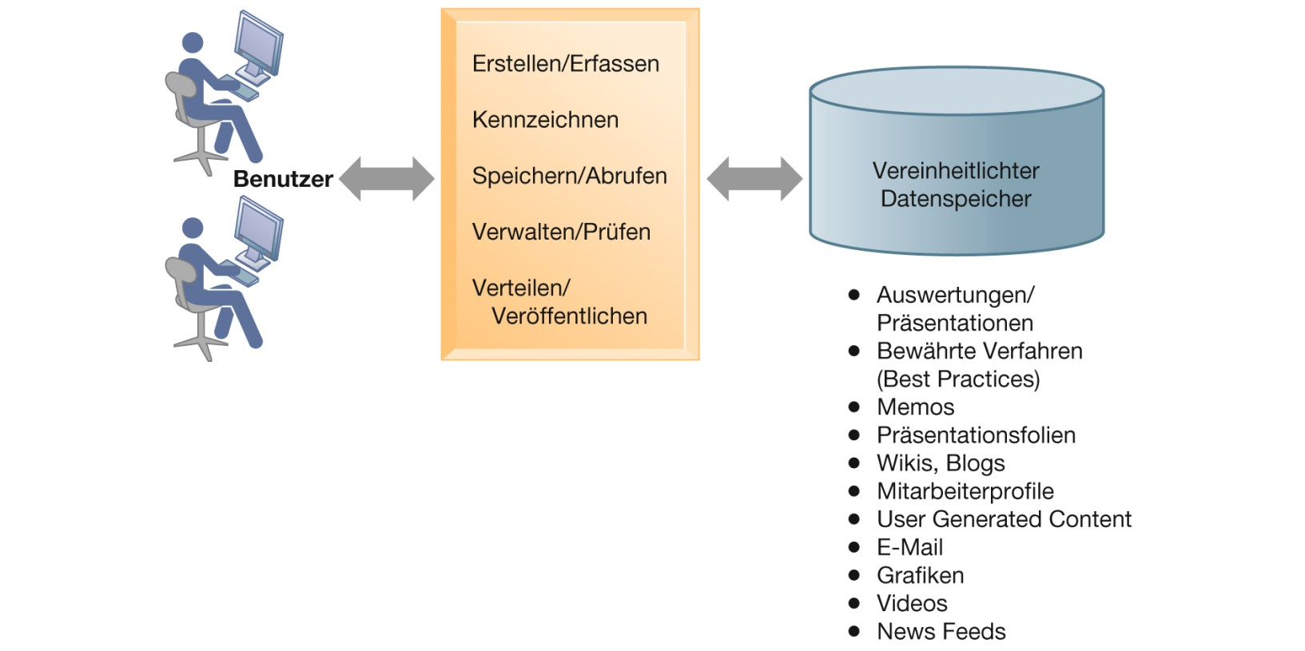
Enterprise-Content-Managementsystem
Abbildung 11.1

Slide 67
Bookmarking, Tagging, Taxonomien und Ontologien
Wissen organisieren
grundlegendes Problem des WM: Wissensobjekte so kennzeichnen, dass sie wiedergefunden werden, wenn sie einmal gespeichert sind
das bloße Ablegen von Informationen führt nicht zum gewünschten Erfolg
erst die Anwendung und Wiederverwendung und im Idealfall die Rekombination und Schaffung von neuem Wissen rechtfertigen den mit WM verbundenen Aufwand

Slide 68
Bookmarking, Tagging, Taxonomien und Ontologien
Wissen organisieren
Social Bookmarking:
Kennzeichnung von Webseiten: Lesezeichen, die auf einer Social-Bookmarking-Site von Anwendern verwaltet und mit Schlüsselwörtern versehen werden („mit Tags markieren“ oder „taggen“)
einzelne bieten ihre Lesezeichen der Gesamtheit an und erleichtern so Suche und Austausch von Informationen
die Benutzer erstellen Taxonomien, welche Folksonomien genannt werden und meist unstrukturierte, lose Sammlungen von Schlagworten sind

Slide 69
Taxonomie
vorher festgelegtes, einfaches (hierarchisches) Ordnungsschema, nach dem Information und Wissen zum Zwecke des einfacheren Zugriffs klassifiziert werden kann
es gibt Produkte, die beim Erstellen und Verwalten von Taxonomien helfen (z.B. Autonomy Taxonomy)

Slide 70
Ontologie
formal geordnete Darstellung eines Netzwerkes von Begriffen, Konzepten oder Entitäten mit logischen Relationen
enthalten Inferenz- und Integritätsregeln, also Regeln zu Schlussfolgerungen und zur Gewährleistung ihrer Gültigkeit
Unterschied zur Taxonomie in der Abbildung logischer Relationen

Slide 71
Enterprise-Knowledge-Portale
Wissen befindet sich oft in den Köpfen erfahrener Angestellter
Enterprise-Knowledge-Portale verknüpfen den Wissensbedarf einzelner mit dem Wissensangebot anderer Personen
Informationen etwa über die Expertenpopulation innerhalb des Unternehmens, über die Anzahl Mitarbeiter mit einer bestimmten Qualifikation oder über die Überschneidungspotenziale bestimmter Wissensdomänen im Unternehmen
eignen sich für implizites Wissen

Slide 72
Enterprise-Knowledge-Portale
Onlineverzeichnis der Experten im Unternehmen für genau definierte Wissensbereiche
heißen auch Wissenslandkarten und sind „Gelbe Seiten“ (so werden sie in der Praxis manchmal auch genannt) für die Angestellten eines Unternehmens und deren Erfahrungsbereiche
Erweiterung: Systematisierung der von Experten entwickelten Lösungen und Ablage in einer Wissensdatenbank als beste Vorgehensweisen oder in FAQs

Slide 73
Beispielarchitektur eines Enterprise-Knowledge-Portals
Abbildung 11.2

Slide 74
Firewire-Surfboards erfolgreich mit CAD
Blickpunkt Technik
Fragen zur Fallstudie
Analysieren Sie, wie Firewire die Modelle der Wertschöpfungskette und der Wettbewerbskräfte einsetzt.
Welche Strategien verfolgt Firewire, um seine Produkte von denen der anderen abzuheben, seine Kunden zu erreichen und sie davon zu überzeugen, seine Produkte zu kaufen?
Welche Rolle spielt der CAD-Prozess in dem Geschäftsmodell von Firewire?
Inwiefern hat die Integration von CBD-Software, CAD und CNC-System den Betrieb von Firewire verbessert?

Slide 75
Telus integriert soziales Lernen
Blickpunkt Organisation
Fragen zur Fallstudie
Wie tragen Zusammenarbeit und Mitarbeiterschulung dazu bei, die Wettbewerbsfähigkeit von TELUS zu erhalten?
Welche Vorteile bieten die hier besprochenen sozialen Tools?

Slide 76
Lernmanagementsysteme (LMS)
Unternehmen bedürfen Möglichkeiten, um den Lernprozess ihrer Mitarbeiter verfolgen und verwalten und den Lernprozess voll in ihre Wissensmanagement- und andere Unternehmenssysteme integrieren zu können
LMS sind Werkzeuge für die Verwaltung, Bereitstellung, Nachverfolgung und Bewertung verschiedener Lernformen von Angestellten
Unternehmen nutzen auch öffentlich zugängliche sog. „Massive Open Online Courses“ (MOOCs)

Slide 77
Beispiele für Unterstützungssysteme für die Wissensverarbeitung
CAD-Systeme (Computer-Aided-Design-Systeme)
Systeme virtueller Realität
Systeme erweiterter Realität (Augmented Reality)

Slide 78
CAD (Computer-Aided Design)
Informationssystem, das die Erstellung und Überarbeitung von Entwürfen unter Verwendung ausgefeilter Grafiksoftware automatisiert
Aufgabe im Unternehmen: Bietet Ingenieuren, Konstrukteuren und Werksleitern eine exakte Kontrolle über Entwurf und Herstellung in der Industrie
Liefern Daten für 3D-Druck

Slide 79
Systeme virtueller Realität
interaktive Grafiksoftware und -hardware, die mit dem Computer generierte Simulationen erzeugt, die Wahrnehmungen bieten, welche Vorgänge der echten Welt nachbilden
Aufgabe im Unternehmen: Stellt z.B. Medikamentenentwicklern, Architekten, Ingenieuren und Angestellten im Medizinbereich exakte fotorealistische Simulationen von Objekten bereit

Slide 80
Systeme erweiterter Realität (Augmented Reality)
direkte oder indirekte Live-Ansicht einer physischen realen Umgebung, wobei Elemente der Ansicht um virtuelle computergenerierte Bilder erweitert werden
Digitaltechnik liefert zusätzliche Informationen, mit dem Ziel, die Wahrnehmung der Realität zu erweitern, um sie interaktiver und aussagekräftiger zu machen

Slide 81
Gliederung
Die Wissensmanagement-Landschaft
Wissensmanagementsysteme
Techniken und Werkzeuge des Wissensmanagements
Expertensysteme
Fallbasiertes Schließen
Fuzzy-Logik-Systeme
Maschinelles Lernen
Intelligente Agenten
Semantische Technologien
IT-gestützte Zusammenarbeit

Slide 82
Einführung
die Bereiche Soft Computing, Künstliche Intelligenz sowie die Datenbanktechnik liefern zahlreiche Techniken, die für Wissensmanagement genutzt werden können
die Techniken haben jeweils unterschiedliche Ziele
Beispiele:
Expertensysteme, fallbasiertes Schließen und Fuzzy-Logik werden für die Aufzeichnung von implizitem Wissen verwendet
Neuronale Netze (wie auch Data-Mining) werden für die Wissenserschließung bzw. -entdeckung eingesetzt

Slide 83
Künstliche Intelligenz (KI)
Das Bestreben, computerbasierte Systeme zu entwickeln, die sich wie Menschen verhalten. Diese Systeme sind in der Lage bzw. beanspruchen, z.B. Sprachen zu erlernen, physische Aufgaben auszuführen und menschliche Erfahrung und Entscheidungsfindung zu emulieren.

Slide 84
Wissenserschließung/-entdeckung (Knowledge Discovery)
Identifizierung neuer und relevanter Muster in großen Datenbeständen.

Slide 85
Gliederung
Die Wissensmanagement-Landschaft
Wissensmanagementsysteme
Techniken und Werkzeuge des Wissensmanagements
Expertensysteme
Fallbasiertes Schließen
Fuzzy-Logik-Systeme
Maschinelles Lernen
Intelligente Agenten
Semantische Technologien
IT-gestützte Zusammenarbeit

Slide 86
Expertensystem
Wissensbasiertes Programm, das die Erfahrung eines Menschen in abgegrenzten Wissensbereichen enthält
Systeme halten das Wissen erfahrener Angestellter in Form einer Regelmenge in einem Softwaresystem fest, das von anderen Angestellten des Unternehmens genutzt werden kann
Einsatz häufig in diskreten, stark strukturierten Entscheidungssituationen

Slide 87
Wissensbasis
Modell des menschlichen Wissens, das von Expertensystemen verwendet wird.

Slide 88
Regelbasis
Die Wissenssammlung in einem Expertensystem, die in Form von WENN-DANN-Regeln dargestellt wird.

Slide 89
Vorwärtsverkettung
Eine Strategie, die Regelbasis in einem Expertensystem zu durchsuchen, die mit der vom Benutzer eingegebenen Information beginnt und die Regelbasis durchsucht, um zu einem Ergebnis zu gelangen.

Slide 90
KI-Shell
Die Programmierumgebung für ein Expertensystem.

Slide 91
Inferenzmaschine
Software, welches die im Expertensystem hinterlegten Regeln abarbeitet, zumeist unter Vorgabe bestimmter Abarbeitungsstrategien (etwa Rückwärts- oder Vorwärtsverkettung).

Slide 92
Rückwärtsverkettung
Eine Strategie, die Regelbasis in einem Expertensystem zu durchsuchen, die sich wie ein Problemlöser verhält, indem sie mit einer Hypothese beginnt und weitere Informationen abfragt, bis die Hypothese bewiesen oder widerlegt ist.

Slide 93
Wissensingenieur (Knowledge Engineer)
Ein Spezialist, der Informationen und Erfahrung von anderen Profis ermittelt (Elizitation) und sie in eine Regelmenge für ein Expertensystem übersetzt
Vergleichbar mit einem traditionellen Systemanalytiker, aber mit spezieller Erfahrung, Information und Erfahrung von anderen Profis zu ermitteln

Slide 94
Beispiel für in Regeln repräsentiertes Wissen in einem Expertensystem
Abbildung 11.3

Slide 95
Inferenzmaschine in einem Expertensystem
Abbildung 11.4

Slide 96
Beispiele für erfolgreiche Expertensysteme
mit Expertensystemen können nur bestimmte Problemklassen gelöst werden
fast alle erfolgreichen Expertensysteme beschäftigen sich mit Klassifizierungsproblemen, bei denen es relativ wenige Alternativergebnisse gibt und bei denen alle möglichen Ergebnisse im Voraus bekannt sind
die Einkaufskette Galeria Kaufhof setzt ein regelbasiertes System ein, um bei der Verwaltung von mehr als 110.000 Warenanlieferungen pro Jahr zu helfen, von Kleidung über komplizierte Elektronik bis hin zu feinem Porzellan

Slide 97
Gliederung
Die Wissensmanagement-Landschaft
Wissensmanagementsysteme
Techniken und Werkzeuge des Wissensmanagements
Expertensysteme
Fallbasiertes Schließen
Fuzzy-Logik-Systeme
Maschinelles Lernen
Intelligente Agenten
Semantische Technologien
IT-gestützte Zusammenarbeit

Slide 98
Fallbasiertes Schließen (Case-Based Reasoning, CBR)
Methode, welche Wissen als Datenbank mit Fällen und Lösungen darstellt
organisationales Wissen (kollektives Wissen und gemeinschaftliche Erfahrungen) kann mithilfe des fallbasierten Schließens eingefangen und gespeichert werden
fallbasiertes Schließen stellt Wissen als Folge von Fällen dar. Dieses Wissen wird von den Benutzern ständig erweitert und verfeinert
Verwendung häufig in Diagnosesystemen der Medizin oder in der Kundenbetreuung, wo die Benutzer Fälle aus der Vergangenheit finden können, die dem neuen Fall ähnlich sind

Slide 99
Funktionsweise des fallbasierten Schließens
Abbildung 11.5

Slide 100
Gliederung
Die Wissensmanagement-Landschaft
Wissensmanagementsysteme
Techniken und Werkzeuge des Wissensmanagements
Expertensysteme
Fallbasiertes Schließen
Fuzzy-Logik-Systeme
Maschinelles Lernen
Intelligente Agenten
Semantische Technologien
IT-gestützte Zusammenarbeit

Slide 101
Fuzzy-Logik-Systeme
regelbasierte Methode, die für die Modellierung von Unsicherheiten und Unschärfen von umgangssprachlichen Beschreibungen entwickelt wurde
Kategorien (z.B. groß, mittel, klein) stellen Wertebereiche dar
Fuzzy-Logik kann die Ungenauigkeit solcher Kategorien durch passende Regeln darstellen

Slide 102
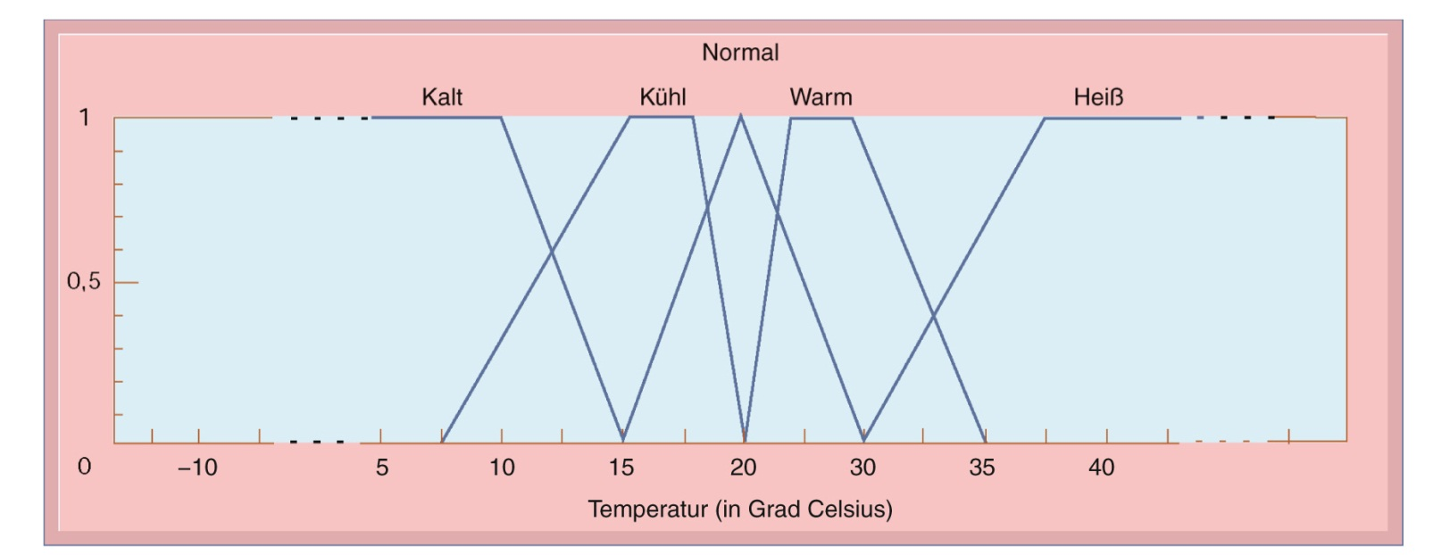
Abbildung von unscharfen Beschreibungen in Fuzzy-Logik-Regeln
Abbildung 11.6
Quelle: James M. Sibigtroth, „Implementing Fuzzy Expert Rules in Hardware“, AI Expert, April 1992. © 1992 Miller Freeman, Inc. Genehmigter Abdruck.

Slide 103
Gliederung
Die Wissensmanagement-Landschaft
Wissensmanagementsysteme
Techniken und Werkzeuge des Wissensmanagements
Expertensysteme
Fallbasiertes Schließen
Fuzzy-Logik-Systeme
Maschinelles Lernen
Intelligente Agenten
Semantische Technologien
IT-gestützte Zusammenarbeit

Slide 104
Maschinelles Lernen
Fähigkeit von Computerprogrammen, ohne Eingriffe eines Programmierers ihre Performance zu verbessern, indem sie Muster in Daten erkennen und entsprechend ihr Verhalten ändern
Beispiele
Anpassung von Google-Suchergebnissen basierend auf historischen Suchen der Nutzer
Individuelle Produktvorschläge bei Amazon oder Netflix basierend auf Kaufverhalten der Nutzer

Slide 105
Neuronale Netze
Hardware oder Software, die versucht, die Verarbeitungsmuster des biologischen Gehirns nachzubilden
werden eingesetzt, um komplexe und schlecht verstandene Probleme zu modellieren, für die schon sehr große Datenmengen gesammelt wurden
insbesondere praktisch, um Muster und Beziehungen in großen Datenmengen zu finden, die für die Analyse durch einen Menschen zu kompliziert und schwierig zu erkennen sind

Slide 106
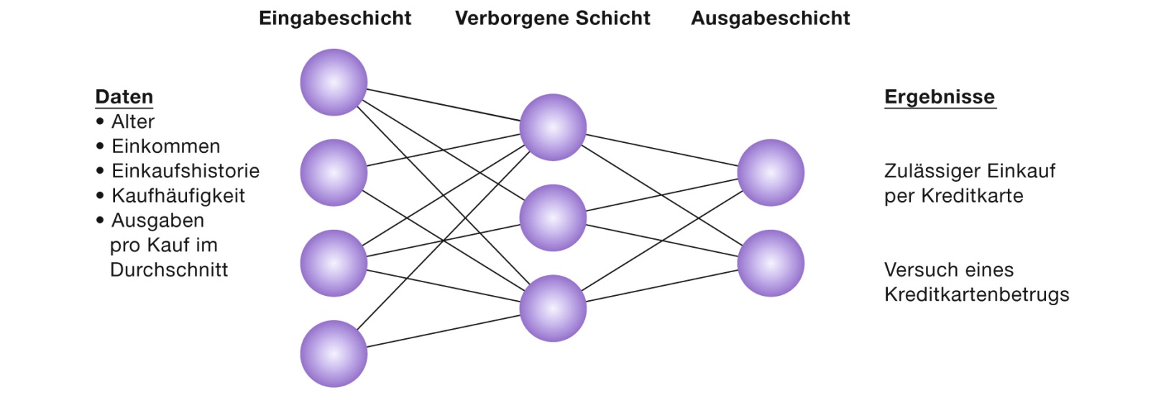
Funktionsweise neuronaler Netze
Abbildung 11.7
Quelle: Herb Edelstein, „Technology How-To: Mining Data Warehouses“, InformationWeek, 8. Januar 1996. Copyright © 1996 CMP Media, Inc. 600 Community Drive, Manhasset, NY 11030. Genehmigter Abdruck.

Slide 107
Genetische Algorithmen
Problemlösungsmethode, die die Evolution von Lösungen bestimmter Probleme nach dem Modell lebender Organismen unterstützt, die sich an ihre Umgebungen anpassen
auch als adaptive Programmierung bezeichnet
werden eingesetzt, um eine / optimale Lösung für ein bestimmtes Problem zu finden, indem eine sehr große Anzahl möglicher Lösungen für dieses Problem ausgewertet wird
lösen Probleme, indem sie ihre Komponententeile mithilfe von Prozessen wie beispielsweise Reproduktion, Mutation und natürlicher Auswahl ändern und neu anordnen

Slide 108
Komponenten eines genetischen Algorithmus
Abbildung 11.8

Slide 109
Hybride KI-Systeme
Integration mehrerer KI-Techniken in eine einzige Anwendung, um die besten Funktionsmerkmale aus diesen Techniken zu nutzen
Beispiele: In Japan haben Hitachi, Mitsubishi, Ricoh, Sanyo und andere begonnen, hybride KI in Produkten wie beispielsweise Haushaltsgeräten, Fabrikmaschinen und Büroausstattung einzusetzen

Slide 110
Gliederung
Die Wissensmanagement-Landschaft
Wissensmanagementsysteme
Techniken und Werkzeuge des Wissensmanagements
Expertensysteme
Fallbasiertes Schließen
Fuzzy-Logik-Systeme
Maschinelles Lernen
Intelligente Agenten
Semantische Technologien
IT-gestützte Zusammenarbeit

Slide 111
Intelligente Agenten
Software, die eine eingebaute oder erlernte Wissensbasis nutzt, um bestimmte wiederholte und vorhersehbare Aufgaben für einen einzelnen Benutzer, einen Geschäftsprozess oder eine Softwareanwendung auszuführen
kann Unternehmen helfen, sich innerhalb großer Datenmengen zurechtzufinden, um nur die Information zu finden, die als wichtig erachtet wird
können so programmiert werden, dass sie ihre Entscheidungen auf der Grundlage der persönlichen Nutzerpräferenzen treffen (z.B. E-Mail-Filter)

Slide 112
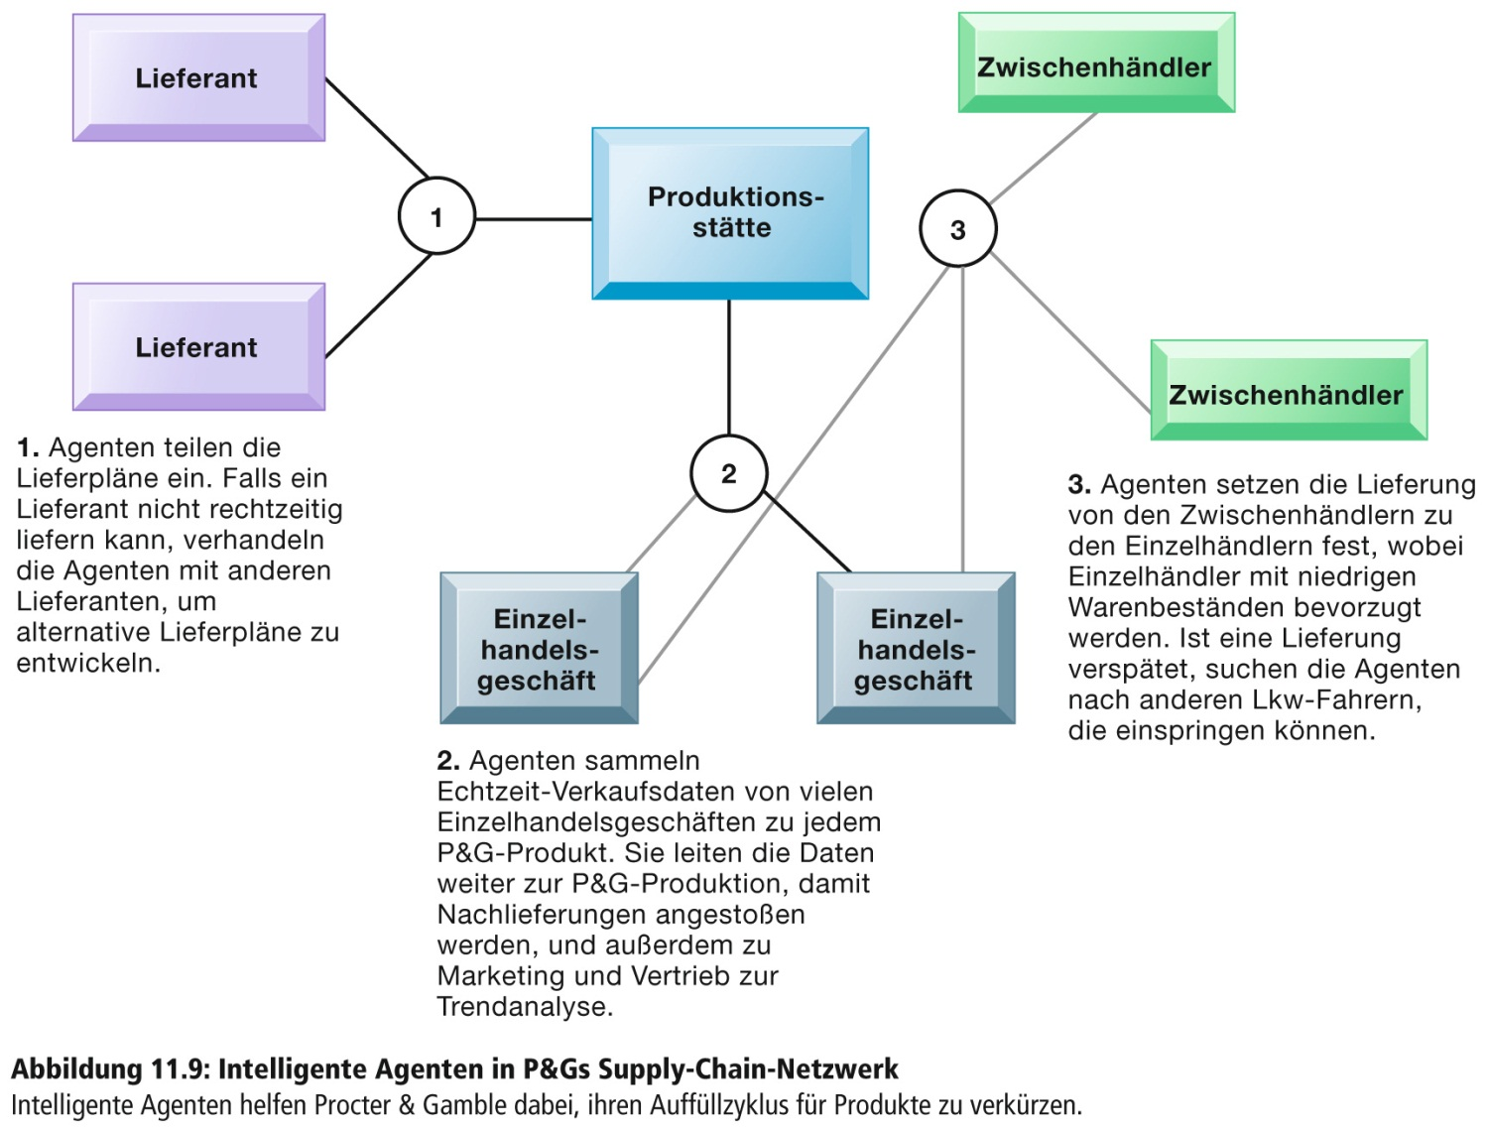
Intelligente Agenten in P&Gs Supply-Chain-Netzwerk
Abbildung 11.9

Slide 113
Gliederung
Die Wissensmanagement-Landschaft
Wissensmanagementsysteme
Techniken und Werkzeuge des Wissensmanagements
Expertensysteme
Fallbasiertes Schließen
Fuzzy-Logik-Systeme
Maschinelles Lernen
Intelligente Agenten
Semantische Technologien
IT-gestützte Zusammenarbeit

Slide 114
Semantische Technologien
weniger eine eigenständige Technik oder ein neues Programmierparadigma oder Ähnliches
im Vordergrund stehen die eigentlichen Informationsressourcen – genauer: ihre Inhalte – und ihre Beziehungen zueinander
vielfältige Anwendbarkeit der Ideen und Konzepte des Semantic Web auch auf unternehmensweite Wissensspeicher

Slide 115
Semantische Technologien
Suchmaschinen funktionieren zumeist heute noch lediglich stichwortbasiert (Beispiel: Apple kann Apfel bedeuten oder die gleichnamige Firma; die Suchmaschine kennt die jeweilige Bedeutung nicht)
eine echte inhaltliche Suche ist dann nicht möglich, da hierfür Wissen über die Semantik eines Wortes oder eines Konzeptes notwendig ist
es fehlen Methoden zum Interpretieren, Abstrahieren, Vergleichen, Bewerten oder Ableiten von Schlussfolgerungen bei der Analyse von Informationen
durch das Semantic Web sollen nun Maschinen bzw. Computer in die Lage versetzt werden, diese Aktivitäten für den Menschen (bis zu einem gewissen Grade) automatisiert zu übernehmen

Slide 116
Semantik
Lehre der Bedeutung von Zeichensystemen im Hinblick auf das, was durch die Zeichen gemeint ist

Slide 117
Semantic Web
Ziel: Erweiterung des World Wide Web durch Beschreibung von Inhalten mit maschinenlesbaren Metadaten
Ursprünglich zwei Hauptaufgaben des Semantic Web:
Die Entwicklung allgemeiner, offener Standards für Formate, die die Integration und die Kombination von Daten, die verschiedenen Quellen entstammen, ermöglichen und damit den Austausch von Dokumenten aller Art unterstützen.
Die Entwicklung formaler Sprachen, welche mächtig genug sind um auszudrücken, wie Ressourcen in der realen Welt und aus Sicht von menschlichen Adressaten auf inhaltlicher Ebene zueinander in Beziehung stehen.

Slide 118
Semantic Web
Konzeption des Semantic Web wird inzwischen jedoch weithin als zu kompliziert angesehen, insb. mit Hinblick auf das WM:
relativ kleine Gruppe von Personen beim WM und verhältnismäßig großer Aufwand für Pflege der Metadaten
Schwierigkeit, sich auf eine Ontologie zur Beschreibung der Inhalte zu verständigen
nachträgliche Bearbeitung bestehender Inhalte erforderlich
Pflege von Metadaten bei der Inhaltserstellung bedeutet zusätzlichen Aufwand, der bei WM-Systemen ein weiteres Hindernis darstellt
Pflege und Wartung der Ontologie notwendig

Slide 119
Die Semantic-Web-Diskussion
EXKURS
Die Ambitionen des Semantic Web sind ehrgeizig:
Ziel ist „eine Sprache bereitzustellen, die sowohl Daten als auch Regeln zum Ableiten von Schlussfolgerungen aus diesen Daten ausdrücken kann, welche es zudem erlaubt, Regeln aus jedem beliebigen Wissensrepräsentationssystem zu exportieren“ (Berners-Lee, 2001)
das Semantic Web muss, wie viele andere Ansätze, eine Balance finden zwischen Entscheidbarkeit und Ausdrucksstärke

Slide 120
Die Semantic-Web-Diskussion
EXKURS
bei der Beschränkung auf eine bestimmte Nutzergruppe und auf eine ganz bestimmte Wissensdomäne oder ein Anwendungsgebiet, ist es sehr viel weniger problematisch, sich auf ein gemeinsames Verständnis von Begrifflichkeiten und Zusammenhängen zu einigen
Unternehmenskontext, Arbeitsbezogenheit und gemeinsame Erfahrungen können als gemeinsame Grundlage dienen
für viele Aufgaben sind Ansätze wie Expertensysteme schlicht überdimensioniert, der semantische Ansatz hingegen sehr viel leichtgewichtiger und flexibler

Slide 121
Gliederung
Die Wissensmanagement-Landschaft
Wissensmanagementsysteme
Techniken und Werkzeuge des Wissensmanagements
IT-gestützte Zusammenarbeit
Was verstehen wir unter Zusammenarbeit?
Klassifikationsansätze
Die Rolle von Social Media und Social Software
Werkzeuge und Anwendungssysteme
Koexistenz, Unterstützung der Awareness

Slide 122
Was verstehen wir unter Zusammenarbeit?
Unternehmen benötigen spezielle Systeme, die die Zusammenarbeit unterstützen
Zusammenarbeit bedeutet, mit anderen auf gemeinsame explizite Ziele hinzuarbeiten
Zusammenarbeit kann
kurzfristig oder längerfristig angelegt sein,
auf Eins-zu-Eins- oder Viele-zu-Viele-Basis erfolgen,
informelle oder formelle Teams / Gruppen umfassen usw.

Slide 123
Was verstehen wir unter Zusammenarbeit?
Zusammenarbeit wird aus mehreren Gründen wichtiger
Veränderung der Arbeitsformen
Zunahme an akademischer Arbeit
Veränderung der Unternehmensorganisation
Veränderung der Reichweite eines Unternehmens
Innovationsorientierung
Änderung der Arbeits- und Unternehmenskultur

Slide 124
Computer-Supported Cooperative Work (CSCW)
„computerunterstützte Gruppenarbeit“
interdisziplinäres Forschungsgebiet, das sich mit der Unterstützung der Zusammenarbeit sozialer Akteure durch Informations- und Kommunikationstechnologien befasst
schließt die Analyse sozialer Interaktionen ebenso ein wie das Design, die Implementierung und die Evaluation derartiger Anwendungssysteme
verschiedene Forscher haben in ihren Definitionen unterschiedliche Dimensionen von CSCW betont (z.B. den „Gruppencharakter“)

Slide 125
Gliederung
Die Wissensmanagement-Landschaft
Wissensmanagementsysteme
Techniken und Werkzeuge des Wissensmanagements
IT-gestützte Zusammenarbeit
Was verstehen wir unter Zusammenarbeit?
Klassifikationsansätze
Die Rolle von Social Media und Social Software
Werkzeuge und Anwendungssysteme
Koexistenz, Unterstützung der Awareness

Slide 126
Klassifikationsansätze: 4-K-Modell
Unterscheidung von IT-Systemen zu Unterstützung der Zusammenarbeit nach 4 Dimensionen
Kommunikation bezeichnet die Verständigung mehrerer sozialer Akteure untereinander durch den Austausch von Informationen
Koordination geht über die Kommunikation hinaus und charakterisiert Kommunikation zur Abstimmung auftragsbezogener Tätigkeiten, die notwendig ist, wenn die Aktionen, die durch soziale Akteure ausgeführt werden, in wechselseitiger Abhängigkeit zueinander stehen
Kooperation bezeichnet die tatsächliche Zusammenarbeit im engeren Sinne
Koexistenz bezeichnet die gleichzeitige physische oder virtuelle Anwesenheit sozialer Akteure. Anwendungssysteme unterstützten die Akteure beim Austausch entsprechender Informationen, die Auskünfte über die Präsenz, Intentionen und Aktionen beinhalten kann.

Slide 127
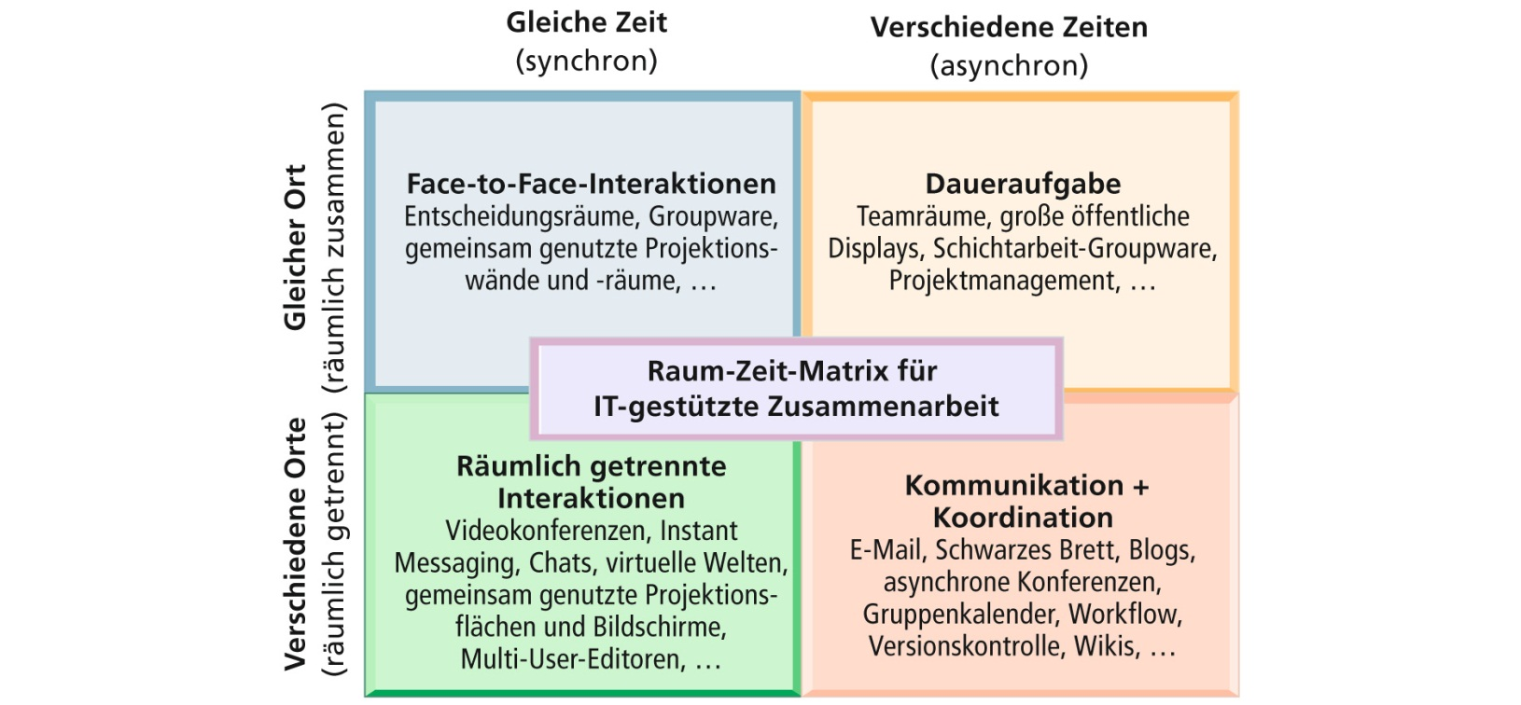
Klassifikationsansätze: Raum-Zeit-Matrix
Abbildung 11.10

Slide 128
Gliederung
Die Wissensmanagement-Landschaft
Wissensmanagementsysteme
Techniken und Werkzeuge des Wissensmanagements
IT-gestützte Zusammenarbeit
Was verstehen wir unter Zusammenarbeit?
Klassifikationsansätze
Die Rolle von Social Media und Social Software
Werkzeuge und Anwendungssysteme
Koexistenz, Unterstützung der Awareness

Slide 129
Die Rolle von Social Media und Social Software
Mitarbeiter, Kunden und Lieferanten sollen besser vernetzt werden, um damit die Fähigkeit zur Koordination, Kooperation und Kommunikation der beteiligten Akteure zu erhöhen
so soll die Interaktion mit unternehmensinternen und -externen Gruppen vertieft werden, um Innovationen, Entscheidungen und das Teilen von Informationen zu verbessern
Mitarbeiter erfahren schneller, was Kunden oder Kollegen denken
Lieferanten erfahren die Meinungen ihrer Supply Chain Partner

Slide 130
Social Software
Anwendungssysteme, die indirekte und direkte zwischenmenschliche Interaktion (Kommunikation, Koordination, Kooperation, Koexistenz) und insbesondere Informations-, Identitäts- und Beziehungsmanagement in den (Teil-)Öffentlichkeiten hypertextueller und sozialer Netzwerke unterstützen
Aufbau und Pflege unternehmensinterner sozialer Netzwerke, indem sie die Mitarbeiter einer Organisation über Profile, Aktualisierungen und Benachrichtigungen miteinander verbinden
Spezielle Anwendungen für Branchen oder Aufgabenbereiche

Slide 131
Softwarefunktionalität von unternehmensinternen sozialen Netzen

Slide 132
Anwendungen von Social Media und Social Software für die Zusammenarbeit

Slide 133
Folgen der IT-gestützten Zusammenarbeit für Unternehmen
Allgemeine Auffassung, dass Kollaborationsorientierung Unternehmen erfolgreicher macht
entsprechende IT-Investitionen in Kollaborationssysteme solle sich um ein vielfaches auszahlen und die Produktivität steigern
Nutzung verborgener Effizienz-, Wissens- und Innovationsressourcen
Es gibt allerdings auch Herausforderungen
Unternehmensgrenzen bei Einbindung externer Partner?
Schutz von Wikis vor unbefugtem Zugriff oder Verbreitung?
Chancen und Risiken anonymer Meetings?

Slide 134
Vorteile IT-gestützter Zusammenarbeit für Unternehmen

Slide 135
Zusammenarbeit, Unternehmenskultur und Geschäftsprozesse
(vor allem große) Unternehmen verfolgten in der Vergangenheit häufig das Prinzip „command and control“, das eine entsprechende Unternehmenskultur geformt hat
Gegensatz hierzu ist eine Unternehmenskultur offener Kommunikation und Zusammenarbeit mit entsprechenden Geschäftsprozessen
Manager tragen Ergebnisverantwortung, verlassen sich hinsichtlich der Erreichung aber auf ihre Teams
Teams und Einzelpersonen werden für ihre Leistung belohnt
Mittleres Management stellt Teams zusammen, koordiniert und überwacht

Slide 136
Voraussetzungen für die Zusammenarbeit
Abbildung 11.11

Slide 137
Gliederung
Die Wissensmanagement-Landschaft
Wissensmanagementsysteme
Techniken und Werkzeuge des Wissensmanagements
IT-gestützte Zusammenarbeit
Was verstehen wir unter Zusammenarbeit?
Klassifikationsansätze
Die Rolle von Social Media und Social Software
Werkzeuge und Anwendungssysteme
Koexistenz, Unterstützung der Awareness

Slide 138
Werkzeuge und Anwendungssysteme
auf Zusammenarbeit ausgerichtete Unternehmenskultur entspricht der Perspektive auf IS als Technik-Mensch-Organisation-Systeme
Technikkomponenten für die Zusammenarbeit:
E-Mail und Instant Messaging
Enterprise Wikis
IT-Plattformen für Zusammenarbeit
Virtuelle Konferenzsysteme
Cloudbasierte Dienste: Google Apps & Co.

Slide 139
Typen der Kommunikation

Slide 140
Koordinationsunterstützung
Anwendungssysteme, die das Management der Interdependenzen zwischen Akteuren, deren Handlungen und (Unter-)Zielen unterstützen
Bedeutende (komplementäre) Anwendungssystemklassen:
Workflow-Management-Systeme
Groupware (Workgroup Computing)

Slide 141
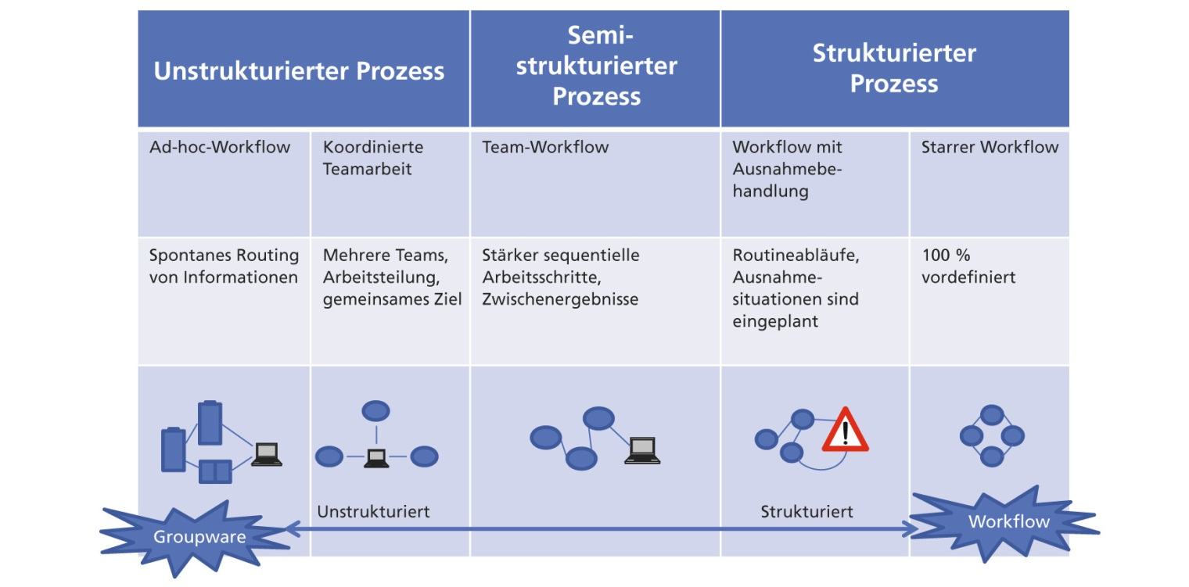
Einsatzspektrum und Vergleich von Workflow Computing und Workgroup Computing (Groupware)
Abbildung 11.12
Quelle: Hasenkamp/ Stahlknecht

Slide 142
Workflow-Management-Systeme
Anwendungssysteme zur Sequenzialisierung interdependenter Handlungsschritte
technische Umsetzung des Geschäftsprozessmanagements, das von arbeitsteiligen, repetitiven, strukturierte und modellierbaren Geschäftsprozesse ausgeht
Workflow ist die konkrete Modellierung eines Geschäftsprozesses in prozedurale Regeln
Workflow-Management-System unterstützt die Definition und Ausführung von Workflows:
Modellierungssystem
Simulationssystem
Ausführungssystem
Workflow-Informationssystem
Schnittstellensystem

Slide 143
Workgroup Computing (Groupware)
Unterstützung schwach strukturierter Prozesse mit einer hohen Variabilität, bei denen der Verlauf der Kommunikation nicht im Voraus geplant werden kann, sondern flexibel erfolgt
Aber auch hier ist Unterstützung möglich:
Group Decision Support Systems
Gruppenkalender

Slide 144
Kooperationsunterstützung
Gruppeneditoren erlauben es den Anwendern, gleichzeitig an und mit gemeinsamen Artefakten und Daten zu arbeiten
Nebenläufigkeitskontrollen
Nachverfolgungsfunktionen
automatische Benachrichtigungen
annotieren, kommentieren, bewerten
Volltextsuchen über Inhalte und Metadaten
Berechtigungskonzepte

Slide 145
Gliederung
Die Wissensmanagement-Landschaft
Wissensmanagementsysteme
Techniken und Werkzeuge des Wissensmanagements
IT-gestützte Zusammenarbeit
Was verstehen wir unter Zusammenarbeit?
Klassifikationsansätze
Die Rolle von Social Media und Social Software
Werkzeuge und Anwendungssysteme
Koexistenz, Unterstützung der Awareness

Slide 146
Koexistenz, Unterstützung der Awareness
Funktionalitäten, die Anwendern gegenseitig Informationen über ihre Koexistenz bereitstellen
Workspace Awareness
wer arbeitet im selben Arbeitsbereich
an welchen Projekten arbeiten die eigenen Gruppenmitglieder
welche Aufgaben führen sie augenblicklich und demnächst aus
Stärkung des Gruppenbewusstseins durch Wahrnehmung, Identifikation, Reaktionsmöglichkeiten verbessert Effizienz und Koordination

Slide 147
Aggregation von Awareness-Informationen in einem Actogramm
Abbildung 11.13

Slide 148
Wissensmanagement und Zusammenarbeit bei Tata Consulting Services
Abschließende Fallstudie
Fragen zur Fallstudie
Analysieren Sie unter Verwendung eines entsprechenden Wertschöpfungsmodells die Bemühungen von TCS, Wissensmanagement bei sich einzuführen. Welche Tools oder Aktivitäten wurden zur Verwaltung des impliziten Wissens und welche für das explizite Wissen verwendet?
Beschreiben Sie die immer größer werdenden Wissensmanagementsysteme bei TCS. Inwiefern haben diese Systeme TCS bei seinen Geschäftsaktivitäten unterstützt?

Slide 149
Wissensmanagement und Zusammenarbeit bei Tata Consulting Services
Abschließende Fallstudie
Fragen zur Fallstudie
Beschreiben Sie die Tools für die Zusammenarbeit bei TCS. Welchen Nutzen konnte TCS aus Tools ziehen?
Inwiefern haben die Social-Media-Tools TCS beim Wissens- und Zusammenarbeitsmanagement für seine Mitarbeiter geholfen?
Welchen Einfluss hatten Ihrer Meinung nach die Tools für Wissensmanagement auf einige wichtige betriebliche Prozesse bei TCS, z.B. Angebotsabgabe für neue Projekte, Projektentwicklung und -implementierung, Kundendienst usw.?

